Slide 1
Лекция 2. Методы (Часть 2).
Клиническая психофизиология
Александр Игоревич Ерзин – к. пс. н., доцент кафедры клинической психологии и психотерапии

Slide 2
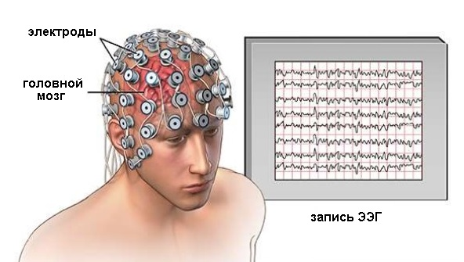
Электроэнцефалография
Это метод электрофизиологического исследования ЦНС путем регистрации колебаний электрических потенциалов мозга с поверхности черепа.

Slide 3
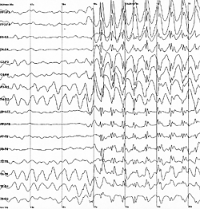
Электроэнцефалограмма
Это графическое изображение активности головного мозга в форме кривой (ЭЭГ-волна).

Slide 4
Электроэнцефалограмма
Также может быть представлена в виде трехмерной модели мозга с «подсвечиванием» тех структур, которые наиболее активны в момент обследования (т.н. ЭЭГ-сканирование).

Slide 5
Краткий экскурс в историю ЭЭГ
Начало изучению электрических процессов мозга было положено Д. Реймоном (Du Bois Reymond) в 1849 году, который показал, что мозг, так же как нерв и мышца, обладает электрогенными свойствами.
24 августа 1875 года английский врач Ричард Кэтон (R. Caton) (1842—1926) представил данные по регистрации от мозга кроликов и обезьян слабых токов. В том же году независимо от Кэтона русский физиолог В. Я. Данилевский в докторской диссертации изложил данные, полученные при изучении электрической активности мозга у собак. В своей работе он отметил наличие спонтанных потенциалов, а также изменения, вызываемые различными стимулами.
В 1882 году И. М. Сеченов опубликовал работу «Гальванические явления на продолговатом мозгу лягушки», в которой впервые был установлен факт наличия ритмической электрической активности мозга. Введенский показал, что спонтанную ритмическую активность можно обнаружить и в коре больших полушарий млекопитающих.
Начало электроэнцефалографическим исследованиям положил В. В. Правдич-Неминский, опубликовав в 1913 году первую электроэнцефалограмму, записанную с мозга собаки. В своих исследованиях он использовал струнный гальванометр.
Первая запись ЭЭГ человека получена немецким психиатром Гансом Бергером в 1928 году. Он же предложил запись биотоков мозга называть «электроэнцефалограмма».

Slide 6
Электроэнцефалография
Наш мозг постоянно находится в активном состоянии. Даже во сне. Мозг и его различные отделы регулируют деятельность внутренних органов, психическую деятельность и поведение. Даже в состоянии глубокой комы мозг продолжает продуцировать электрическую активность.
Каждому функциональному состоянию соответствует свой «режим» работы мозга. Эти режимы получили название ЭЭГ-ритмы.

Slide 7
ЭЭГ-ритмы
Альфа-ритм – в состоянии спокойного бодрствования (затылочные доли).
Бета-ритм – в состоянии интенсивной деятельности (лобные доли).
Гамма-ритм - при решении задач, требующих максимального сосредоточенного внимания.
Дельта-ритм – при глубоком сне, коме, в участках мозга, граничащих с травм. очагом, опухолью.
Тета-ритм – в фазе быстрого сна, при дремоте, при некоторых психических расстройствах в состоянии бодрствования.
Каппа-ритм – возникает при движениях глаз.
Мю-ритм – активизируется во время психической нагрузки (связан с работой зеркальных нейронов).
Сигма-ритм – в стадии медленного сна (после дремоты).

Slide 8
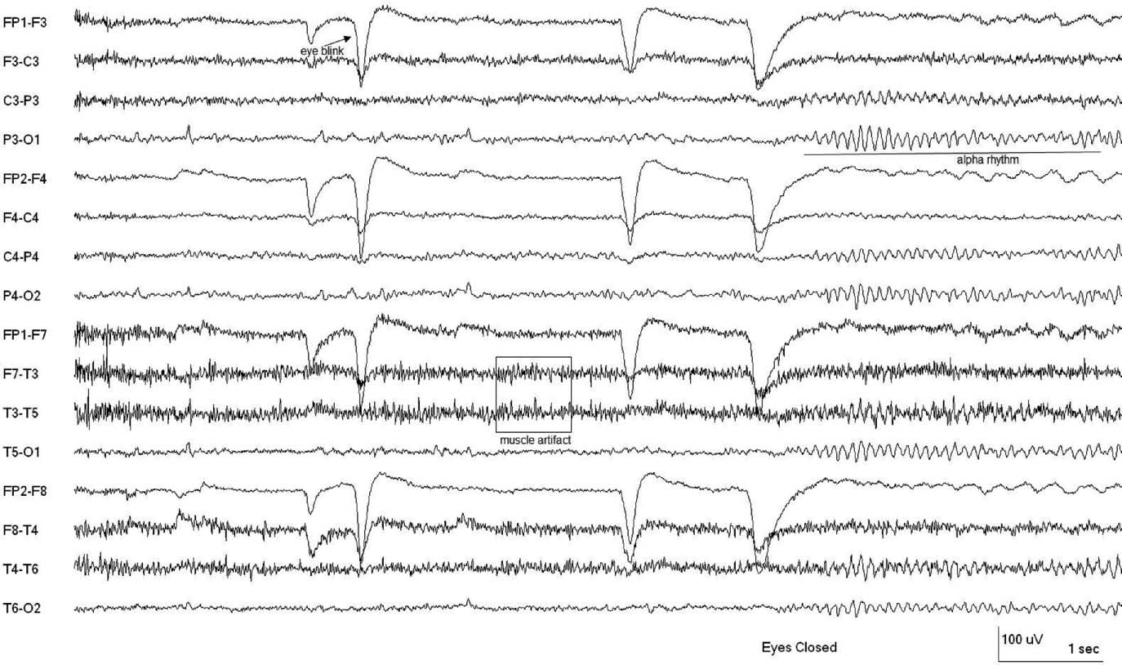
ЭЭГ-ритмы

Slide 9
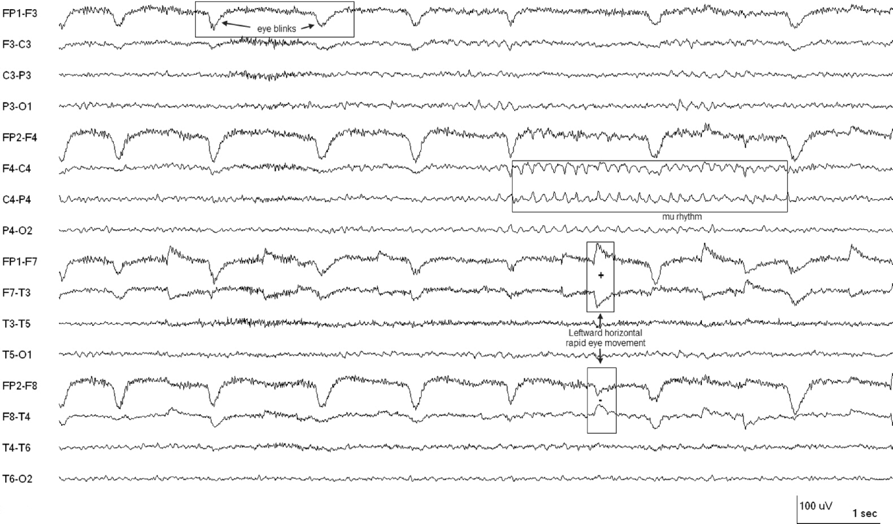
ЭЭГ-ритмы

Slide 10
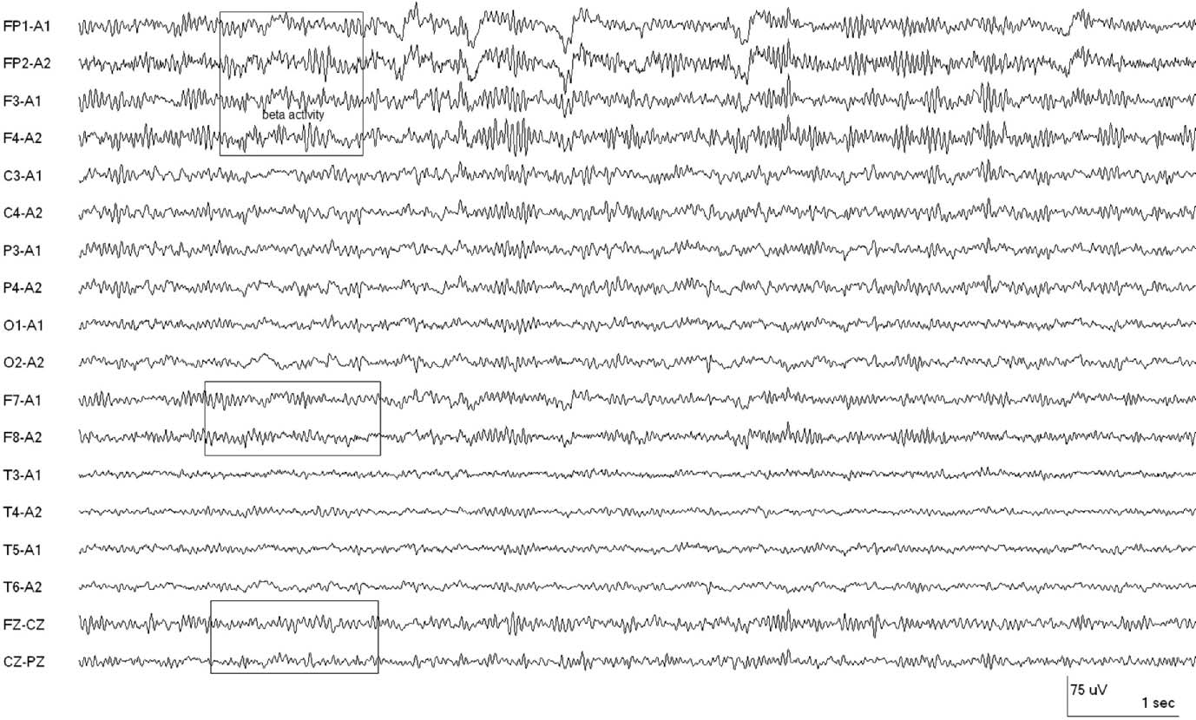
ЭЭГ-ритмы

Slide 11
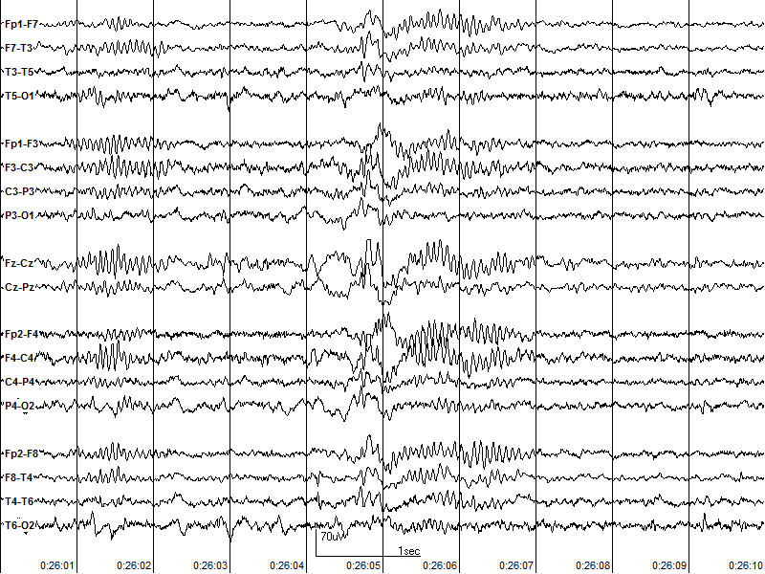
ЭЭГ-ритмы

Slide 12
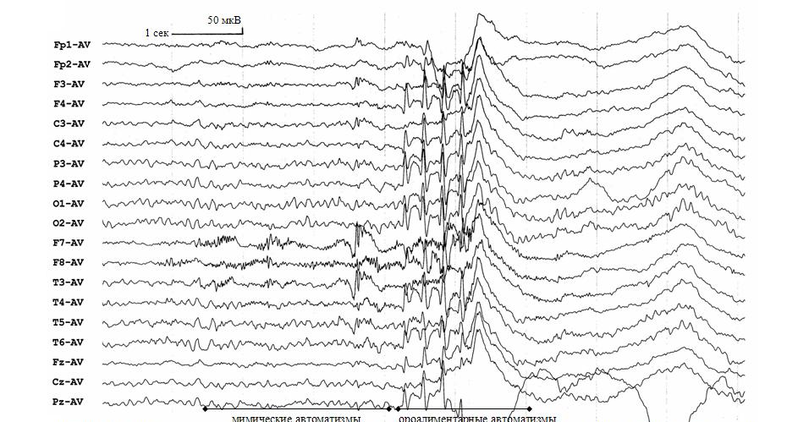
ЭЭГ-ритмы

Slide 13
ЭЭГ – Применение
В диагностике неврологических заболевания (н-р, при эпилепсии, опухолях, ЧМТ, нейровоспалениях, бессоннице и т.д.).
В психиатрии.
В исследованиях психических процессов.

Slide 14
ЭЭГ - Возможные противопоказания
Электроэнцефалография не требует какой-либо специальной подготовки, для проведения данной процедуры противопоказаний нет.
С осторожностью следует применять при повреждениях и воспалительных заболеваниях кожи головы.

Slide 15
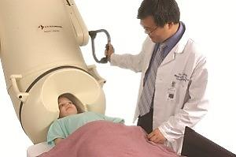
Магнитоэнцефалография
Это метод, позволяющий измерять и визуализировать магнитные поля, возникающие вследствие электрической активности мозга.

Slide 16
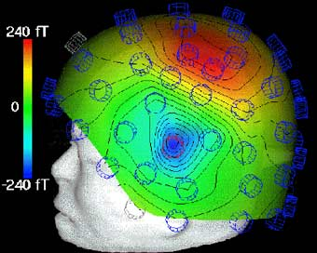
Магнитоэнцефалография

Slide 17
МЭГ – Применение
Для локализации очагов эпилептической активности.
В диагностике таких заболеваний, как рассеянный склероз, болезнь Альцгеймера, шизофрения, алкоголизм, невралгии лицевых нервов.
Транскраниальная магнитная стимуляция (ТМС) — метод, позволяющий неинвазивно стимулировать кору головного мозга при помощи коротких магнитных импульсов. Применяется для диагностики и лечения моторных нарушений, депрессии, спастичности, болевых синдромов, болезни Паркинсона, слуховых галлюцинаций, обсессивно-компульсивных расстройств.

Slide 18
ТМС – Противопоказания
Наличие внутричерепных металлических имплантатов, кардиостимулятора, слуховых аппаратов
Наличие у пациента очаговых изменений или энцефалопатии (опухолей, ишемии, кровотечения, менингита, энцефалита), ассоциированных с наличием эпилептогенного очага.
Сопутствующее медикаментозное лечение препаратами, влияющими на возбудимость коры головного мозга (некоторые антидепрессанты, стимуляторы нервной системы и антипсихотические препараты).
Tравма головы с потерей сознания более чем на 15 секунд в анамнезе.
Нейрохирургические вмешательства на головном мозге в анамнезе.
Эпилепсия или эпилептические приступы в анамнезе.
Злоупотребление алкоголем или наркотиками с последующим резким прекращением их потребления.
Случаи эпилепсии в семье пациента.

Slide 19
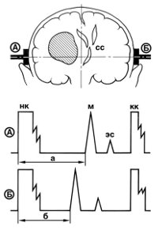
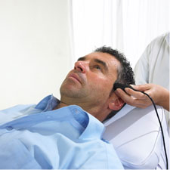
Эхоэнцефалоскопия
Это метод, позволяющий оценить наличие патологического объёмного процесса в веществе головного мозга.

Slide 20
Эхоэнцефалоскопия
Эхосигналы образуются на границах сред (костей черепа, твёрдой мозговой оболочки, ликвора, вещества головного мозга и патологических объёмных образований). Центральный, стабильный сигнал с наибольшей амплитудой (М-эхо) создают срединные структуры ГМ (третий желудочек, эпифиз и т. д.). Для оценки смещения срединных структур головного мозга измеряется расстояние между первым, начальным комплексом (импульсы от поверхностных структур головы) и сигналом М-эхо. В норме это расстояние при исследовании симметричных точек правой и левой сторон головы одинаково и составляет у взрослых 65—80 мм. Однако при наличии объёмного процесса в одном из полушарий головного мозга М-эхо смещается в противоположную сторону, что является признаком дислокации срединных структур.

Slide 21
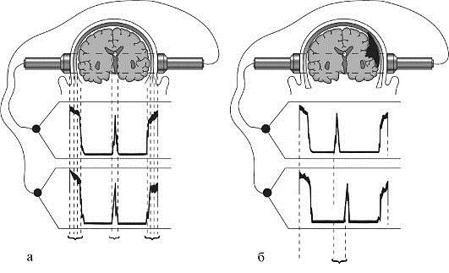
Эхоэнцефалоскопия

Slide 22
Эхоэнцефалоскопия - Применение
Применяется для диагностики патологических новообразований в ГМ: опухоли, гидроцефалия, паразитарные болезни и пр.

Slide 23
Реоэнцефалография
Это метод исследования сосудистой системы головного мозга, основанный на записи изменяющейся величины электрического сопротивления тканей при пропускании через них слабого электрического тока высокой частоты. РЭГ позволяет получить достоверную информацию о тонусе, эластичности стенки и реактивности сосудов мозга.

Slide 24
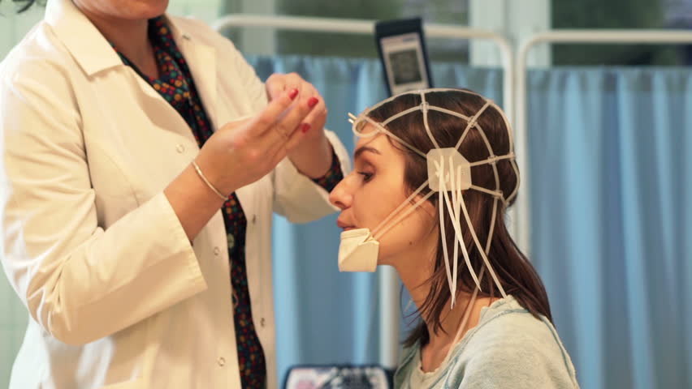
Реоэнцефалография

Slide 25
Реоэнцефалография - Применение
Характерные изменения РЭГ наблюдаются при внутричерепной гипертензии; они отражают соответствующие венозные и ликвородинамические нарушения.
Для диагностики нарушений проходимости магистральных сосудов, острых нарушениях мозгового кровообращения и их последствиях, вертебробазилярной недостаточности.
Наиболее часто метод используется для распознавания атеросклероза мозговых сосудов и оценки степени его выраженности.
Важные данные исследование дает при острой черепно-мозговой травме, в частности для выявления субдуральной гематомы
При мигрени,
Для контроля эффективности проводимого лечения, объективизации действия лекарственных веществ, особенно вазотропного характера, и др.

Slide 26
УЗДГ
Ультразвуковая допплерография (УЗДГ) – метод исследования кровотока. Основан на анализе изменения частоты ультразвуковых волн, которые отражаются от двигающихся частиц крови.
С помощью ультразвукового датчика измеряется скорость кровотока по всем сосудам головы и шеи; в сосудах шеи визуально оценивается состояние стенок сонных и позвоночных артерий: наличие бляшек, проходимость сосудов, аномалии хода и диаметра артерий. По результатам обследования можно сказать – в каком именно обследуемом участке нарушен кровоток, и увидеть степень его нарушения, что, в свою очередь, дает возможность предложить соответствующее лечение.

Slide 27
УЗДГ - Применение
Метод помогает быстро определить:
ранние поражения сосудов (артерий), атеросклеротического или воспалительного характера;
состояние венозного кровотока;
наличие и степень нарушения проходимости артерий;
скорость кровотока по исследуемым сосудам;
изменения эластичности стенок сосудов, в том числе возрастные;
частые причины головокружений: врожденные аномалии сосудов – гипоплазия артерий (малый диаметр), патологическая извитость хода сосудов;
причины головной боли: повышение внутричерепного давления и ангиоспазм.

Slide 28
Компьютерная томография
Это метод неразрушающего послойного исследования внутреннего строения органов и частей тела, включая твердые ткани, с помощью рентгеновского излучения. Метод был предложен в 1972 году Г. Хаунсфилдом и А. Кормаком (Нобелевская премия).

Slide 29
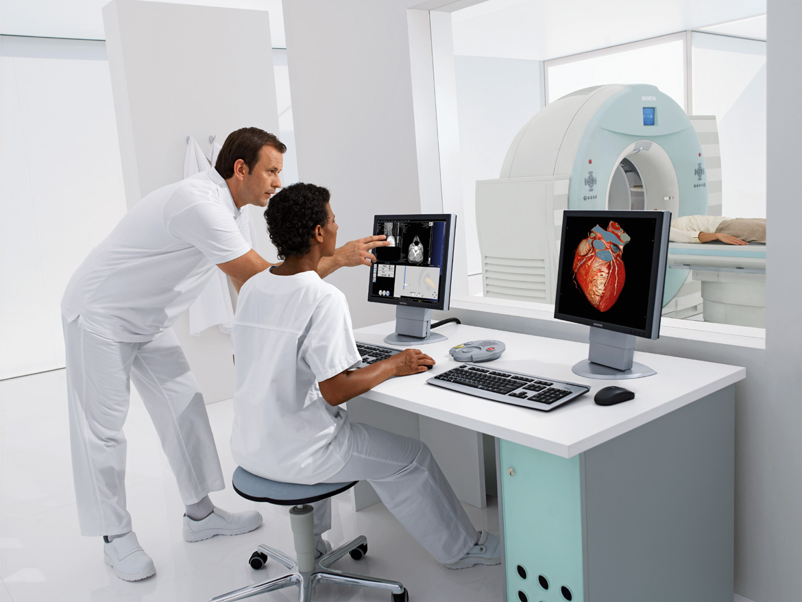
Компьютерная томография

Slide 30
Компьютерная томография - Применение
Головные боли
Травма головы
Судорожный синдром
Нарушение психического статуса
Подозрение на повреждение сосуда
Для контроля результатов лечения

Slide 31
Компьютерная томография - Противопоказания
Беременность
Избыточная масса тела (более допустимой)
Наличие аллергии на контрастный препарат (если делают контрастирование)
Почечная недостаточность
Тяжёлый сахарный диабет
Тяжёлое общее состояние пациента
Заболевания щитовидной железы
Миеломная болезнь
Психоз

Slide 32
Контрастирование
Для улучшения дифференцировки органов друг от друга, а также нормальных и патологических структур, используются различные методики контрастного усиления (чаще всего, с применением йодсодержащих препаратов).

Slide 33
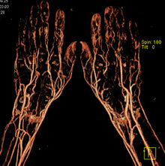
КТ-ангиография
Позволяет получить подробное изображение кровеносных сосудов и оценить характер кровотока. Применяется в таких случаях, как:
стеноз или тромбоз сосуда
аневризмы
другие сосудистые заболевания и аномалии развития

Slide 34
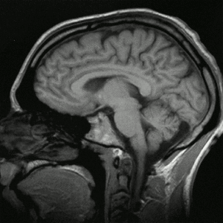
Магнитно-резонансная томография
Это метод получения изображений организма для исследования внутренних органов с использованием явления ядерного магнитного резонанса.

Slide 35
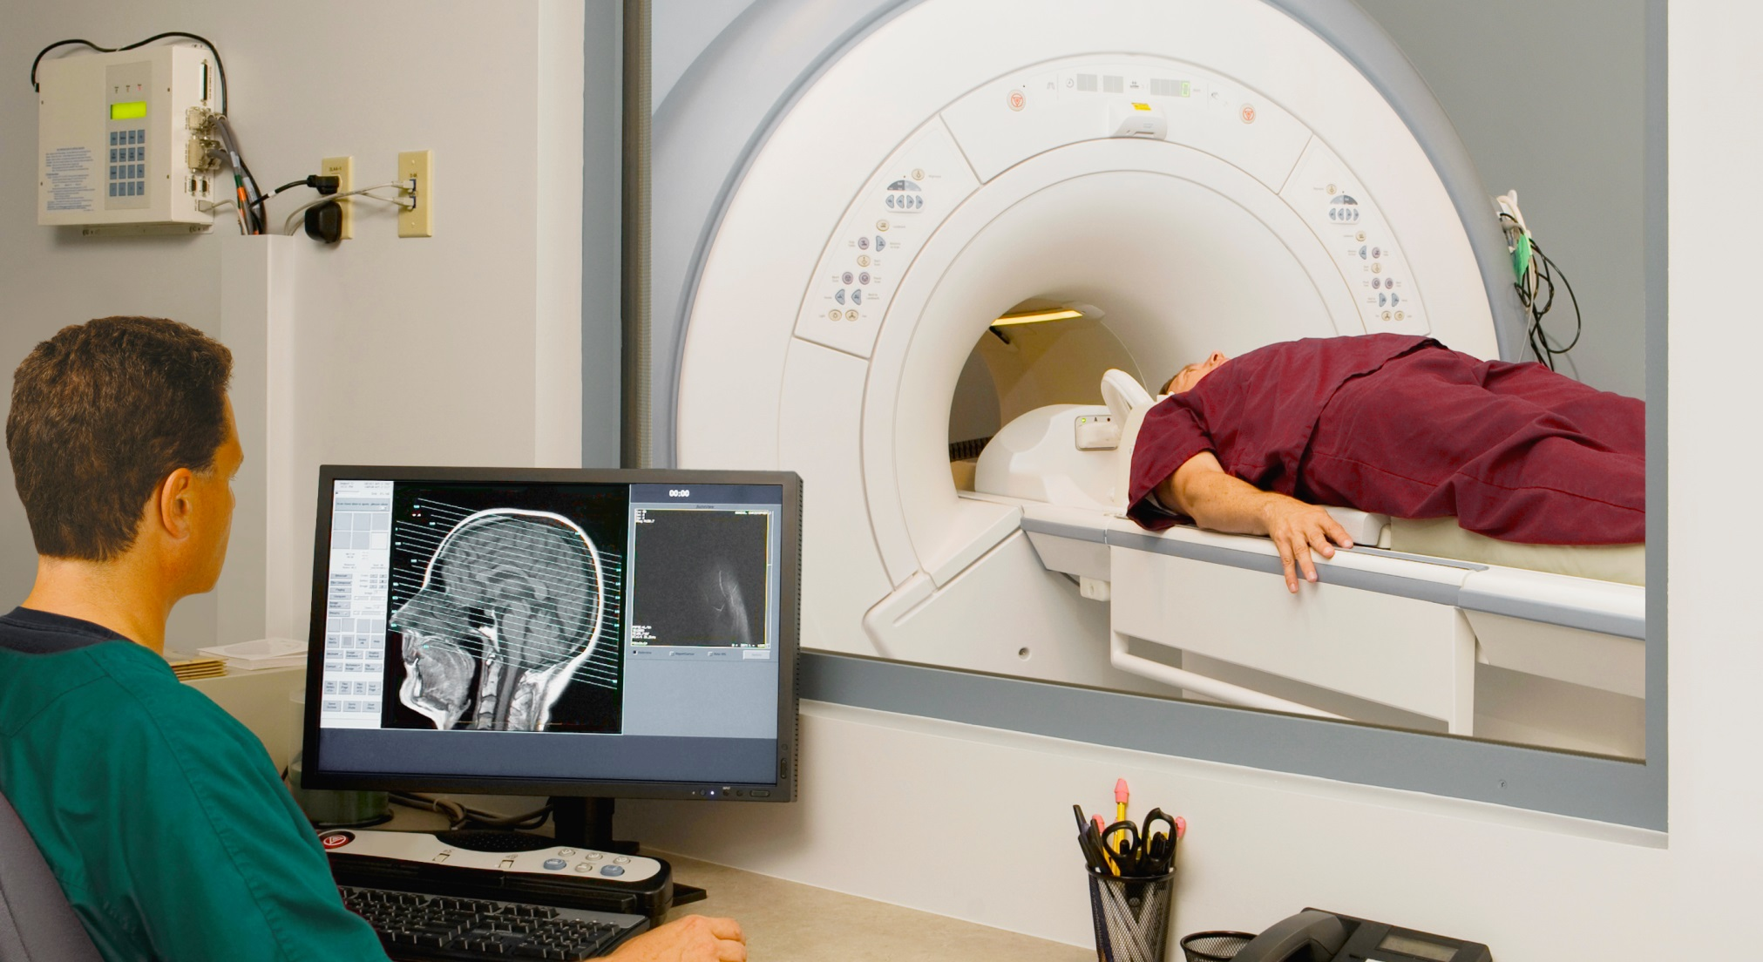
Магнитно-резонансная томография

Slide 36
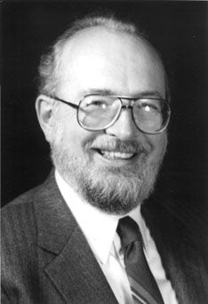
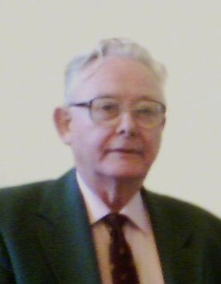
Магнитно-резонансная томография
Метод был разработан П. Лотербуром и П. Мэнсфилдом в 1973 г. В 2003 году эти ученые получили Нобелевскую премию.

Slide 37
Магнитно-резонансная томография - Виды
Диффузионно-взвешенная томография — методика магнитно-резонансной томографии, основанная на регистрации скорости перемещения меченных радиоимпульсами протонов. Это позволяет характеризовать сохранность мембран клеток и состояние межклеточных пространств. Эффективное применение при диагностике острого нарушения мозгового кровообращения, по ишемическому типу, в острейшей и острой стадиях. Сейчас активно используется в диагностике онкологических заболеваний.

Slide 38
Магнитно-резонансная томография - Виды
МР-перфузия – метод, позволяющий оценить прохождение крови через ткани организма.
Метод позволяет определить степень ишемии головного мозга и других органов.

Slide 39
Магнитно-резонансная томография - Виды
Магнитно-резонансная спектроскопия (МРС) — метод, позволяющий определить биохимические изменения тканей при различных заболеваниях по концентрации определённых метаболитов. МР-спектры отражают относительное содержание биологически активных веществ в определённом участке ткани, что характеризует процессы метаболизма. Нарушения метаболизма возникают, как правило, до клинических проявлений заболевания, поэтому на основе данных МР-спектроскопии можно диагностировать заболевания на более ранних этапах развития.

Slide 40
Магнитно-резонансная томография - Виды
фМРТ (fMRI) – вид томографии, использующийся для оценки изменений в кровотоке, вызванных нейронной активностью мозга. Основывается на том факте, что мозговой кровоток и активность нейронов тесно связаны друг с другом. В случае активации того или иного отдела ГМ, активируется (повышается) его кровоснабжение.
фМРТ позволяет определить активацию определенной области головного мозга во время его функционирования под влиянием различных задач.

Slide 41
Магнитно-резонансная томография – Показания к применению
больным с впервые появившейся неврологической симптоматикой,;
больным с клиникой острого нарушения мозгового кровообращения;
после черепно-мозговой травмы любой степени тяжести;
больным с клиникой повышения внутричерепного давления;
при эпилептических припадках и при любых других пароксизмальных состояниях;
больным с нарушениями ВПФ;
больным с онкологическими заболеваниями в других органах и системах с целью исключения метастазов в головной мозг;
при позитивных данных ЭЭГ, радиоизотопного исследования, церебральной. ангиографии, краниографии и других методов инструментального обследования с целью определения характера патологического процесса, его величины и локализации в структурах головного мозга;
в динамике больным после или в процессе лечения различных заболеваний головного мозга.

Slide 42
Магнитно-резонансная томография – Противопоказания
Масса тела, выше допустимой
Кардиостимуляторы
Импланты внутреннего и среднего уха
Металлические (намагничиваемые) клипсы и стенты
Металлические инородные тела, импланты и постоперационные конструкции
Первый и третий триместры беременности
Клаустрофобия
Психоз

Slide 43
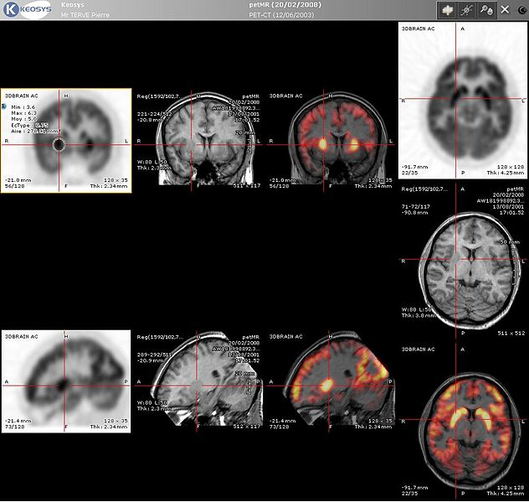
Позитронно-эмиссионная томография
Это радионуклидный томографический метод исследования внутренних органов. Начал разрабатываться в 1950-х гг. David E. Kuhl, Luke Chapman and Roy Edwards.

Slide 44
Позитронно-эмиссионная томография
Применяется:
В онкологии
Кардиологии
Неврологии
Психиатрии
Когнитивной нейронауке
Психофармакологии

Slide 45
ПЭТ - Применение
диагностика злокачественных заболеваний,
оценка распространенности уже установленной злокачественной опухоли,
оценка эффективности проведенного лечения,
выявление рецидивов;
выявление первичного опухолевого очага (при уже выявленных метастазах),
дифференциальная диагностика рецидива опухоли и посттерапевтических изменений,
При планирования лучевой терапии,
Для определения наиболее "агрессивного" участка опухоли для планирования биопсии.

Slide 46
ПЭТ - Применение
беременность,
грудное вскармливание (не является противопоказанием, но должно быть прекращено минимум на 6 часов после введения радиофармпрепарата)
сахарный диабет
почечная недостаточность (с осторожностью, так как при недостаточной функции почек, данные ПЭТ могут искажаться за счет задержки радиофармпрепарата в организме).

